Slide 1
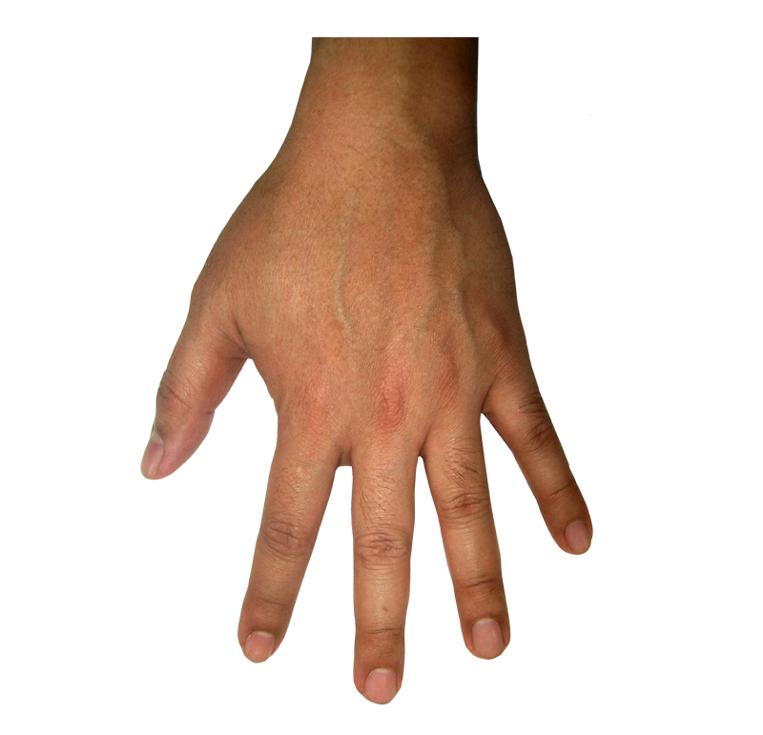
শিক্ষক পরিচিতি
জান্নাতুল ফেরদৌস
সহকারী শিক্ষক
শিপইয়ার্ড স্কুল এন্ড কলেজ,বিএন, খুলনা

Slide 2
পরিচিতি
পাঠ
অধ্যায় : ২
পাঠ : ৯
টপোলজি
তথ্য ও যোগাযোগ প্রযুক্তি
অষ্টম শ্রেণি

Slide 3
আজকের আলোচনা থেকে তোমরা যা শিখবে-
টপোলজি সম্পর্কে জানবে।
বিভিন্ন প্রকার টপোলজির বর্ণনা করতে পারবে।

Slide 4
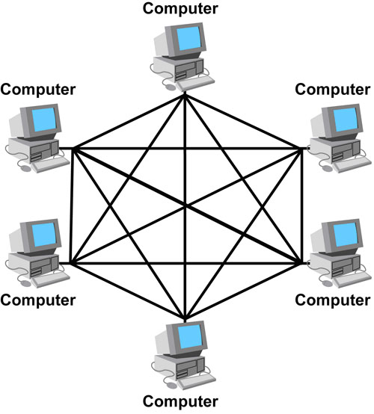
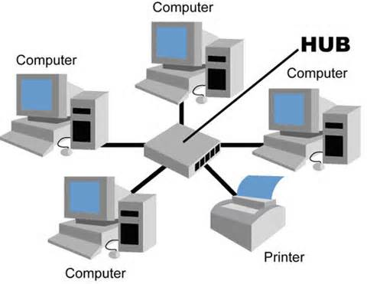
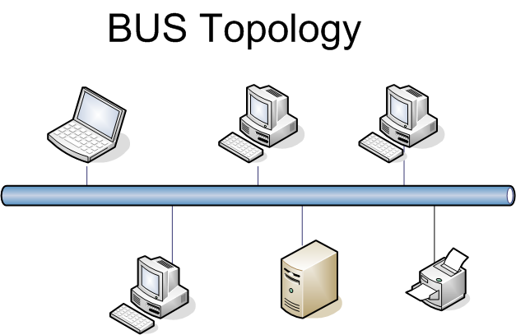
কম্পিউটার নেটওয়ার্কে অনেক গুলো কম্পিউটার একত্রে যুক্ত করতে যে ভিন্ন ভিন্ন পদ্ধতি ব্যবহার করা হয়,তাকেই কম্পিউটার নেটওয়ার্কের টপোলজি বলে।
টপোলজি কী ?

Slide 5
টপোলজি প্রধানত ৫ প্রকার।
টপোলজি
বাস টপোলজি
মেশ টপোলজি
রিং টপোলজি
স্টার টপোলজি
ট্রি টপোলজি

Slide 6
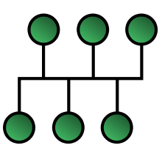
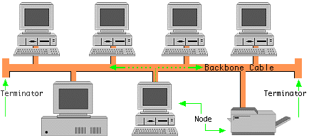
বাস টপোলজি হলো সবচেয়ে সহজ টপোলজি। একটা মূল ব্যাকবোন বা মূল লাইনের সাথে সবগুলো কম্পিউটার যুক্ত থাকে।

Slide 7
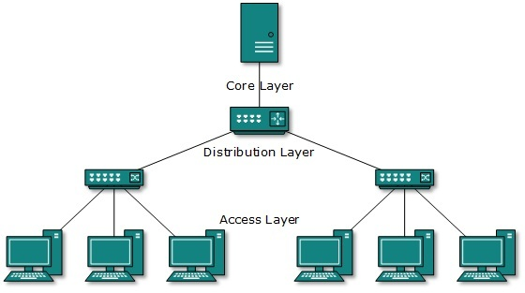
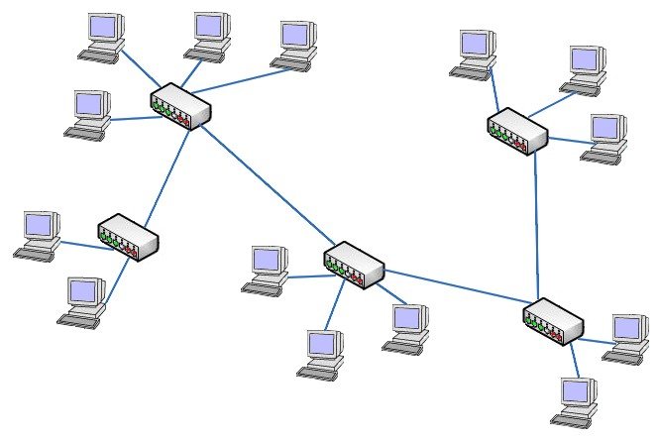
ট্রি টপোলোজি হলো গাছের মতো ছড়িয়ে পড়া টপোলজি। ট্রি টপোলজিতে অনেকগুলো স্টার টপোলজিকে একত্র করা হয়েছে।

Slide 8
মূল্যায়ন
বাস টপোলজির সুবিধা কী কী?
বাস টপোলজি খুবই সহজ টপোলজি।
বাস টপোলজি সহজেই তৈরি করা যায়।
বাস টপোলজি ও ট্রি টপোলজির দুটি পার্থক্য ।
বাস টপোলজি সহজ টপোলজি; ট্রি টপোলজি সহজ নয়।
বাস টপোলজিতে একটি মূল লাইনের সাথে কম্পিউটারগুলো যুক্ত থাকে; ট্রি টপোলজিতে এরুপ থাকে না।

Slide 9
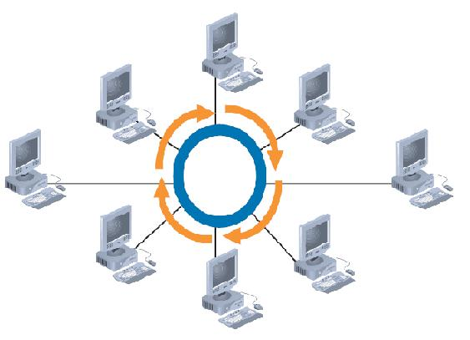
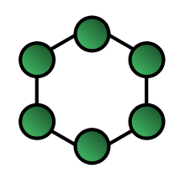
রিং টপোলোজি হলো রিংএর মতো গোল টপোলজি। এই টপোলজিকে একটা কম্পিউটার থেকে অন্য কম্পিউটারে তথ্য যায় একটি নির্দিষ্ট দিকে।

Slide 10
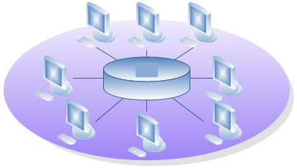
স্টার টপোলজি হলো তারার মতো দেখতে টপোলজি।যদি একটা কেন্দ্রীয় হাবের সাথে যুক্ত থাকে, তাহলে সেটাকে বলে স্টার টপোলজি বলে। এই টপোলজিকে একটা কম্পিউটার নষ্ট হলে বাকি কম্পিউটার সচল থাকে কিন্তু কেন্দ্রীয় হাব নষ্ট কলে পুরোটাই অচল হয়ে পড়ে।

Slide 11
মূল্যায়ন
কখন একটি টপোলজিকে স্টার টপোলজি বলা হয়?
কম্পিউটারগুলোর মাঝে যখন বৃত্তাকার যোগাযোগ থাকে তখন তাকে স্টার টপোলজি বলে।
রিং টপোলজি ও স্টার টপোলজির মধ্যে কোনটি সহজতর?
স্টার টপোলজি।

Slide 12
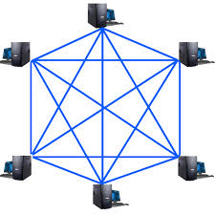
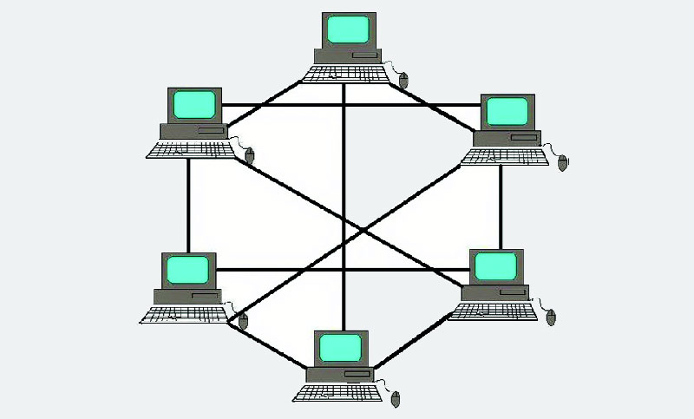
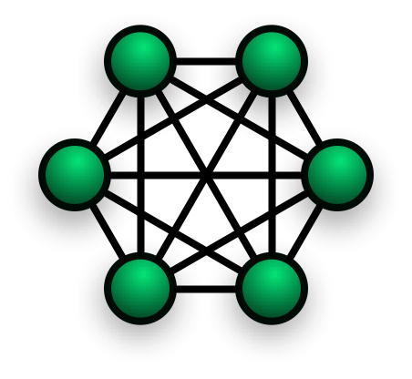
মেশ টপোলজিতে কম্পিউটারগুলি একটা আরেকটার সাথে যুক্ত থাকে এবং একাধিক পথে যুক্ত থাকে।

Slide 13
মূল্যায়ন
মেশ টপোলজি কাকে বলা হয়?
যখন কম্পিউটারগুলো একটি আরেকটার সাথে যুক্ত থাকে এবং একাধিক পথে যুক্ত হতে পারে।

Slide 14
বাড়ির কাজ
উপরোক্ত দুটি টপোলজির মধ্যে কী কী ধরনের পার্থক্য রয়েছে ? খাতায় লিখবে।

Slide 15
ধন্যবাদ সবাইকে

